Slide 1

Typy trávicích soustav
Tematická oblast | Biologie – biologie živočichů
Datum vytvoření | 11. 9. 2012
Ročník | 3. ročník čtyřletého G a 7. ročník osmiletého G
Stručný obsah | Výuková prezentaci k procvičení typů trávicích soustav.
Způsob využití | Postupně procházíme listy prezentace . Úkoly pro samostatné procvičení jsou součástí prezentace.
Autor | RNDr. Ilona Houšková
Kód | VY_ 32_ INOVA CE_ 32_BHOU14
Gymnázium a Jazyková škola s právem státní jazykové zkoušky Zlín

Slide 2
Typy trávicích soustav
Jsou rozmanité.
Jejich stavba závisí na:
složitosti organizmu,
druhu přijímané potravy.
Trávicí dutina
Gastrovaskulární soustava
Trávicí trubice

Slide 3
Popište trávicí dutinu
Má pouze jeden otvor, který je zároveň otvorem přijímacím i vyvrhovacím.
Potrava je zpracovávána cyklicky (další potrava může být přijata až po vyvrhnutí nestrávených zbytků).
Trávicí dutina může být:
nerozvětvená (polypovci),
členěná přepážkami (korálnatci),
rozvětvená po celém těle (ploštěnky).

Slide 4
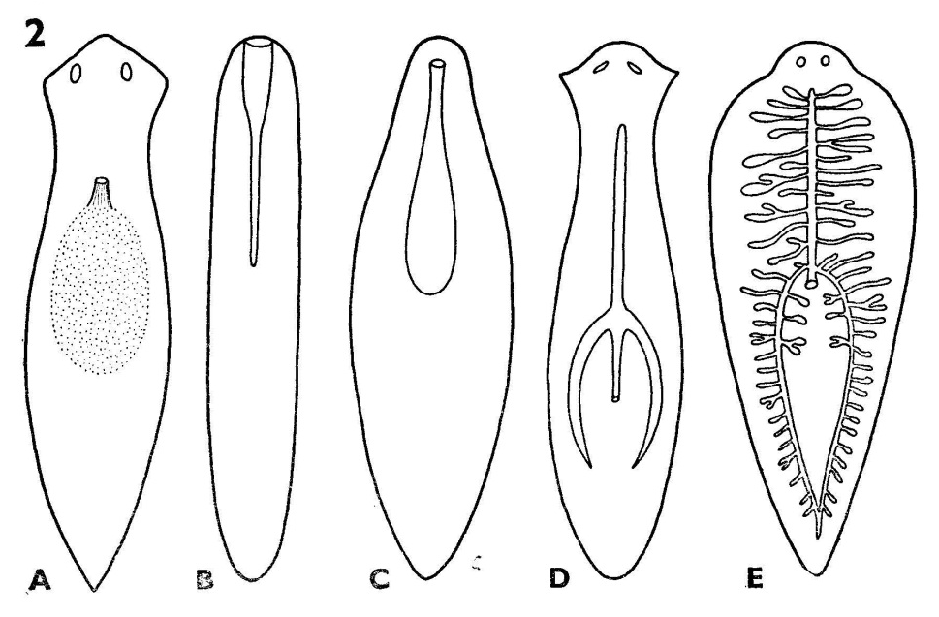
Tvary trávicí dutiny ploštěnek
bezstřevná ploštěnka
rovnostřevná ploštěnka
lalokostřevná ploštěnka
trojvětevná ploštěnka
mnohovětevná ploštěnka
Obr. 1

Slide 5
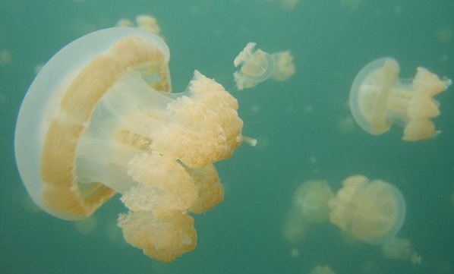
Jaká je funkce gastrovaskulární soustavy?
Tráví i rozvádí živiny.
Plní tak i funkci cévní soustavy (medúzy, někteří ploštěnci).
Obr. 2
Notes:
SHINJI. http://commons.wikimedia.org [online]. [cit. 11.9.2012]. Dostupný na WWW: <http://commons.wikimedia.org/wiki/File:Field_of_floating_jellies.jpg?uselang=cs>.

Slide 6
Jak vzniká trávicí trubice?
Vzniká tak, že se původní vakovité prvostřevo protahuje do délky a vytváří se nová komunikace s vnějším prostředím, druhý otvor.
U prvoústých (Protostomia) se mění prvoústa (blastoporus) v ústa a řitní otvor vzniká druhotně.
U druhoústých (Deuterostomia) se mění prvoústa v řiť, ústa se prolamují na opačné straně těla.

Slide 7
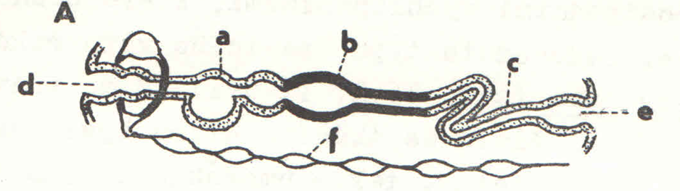
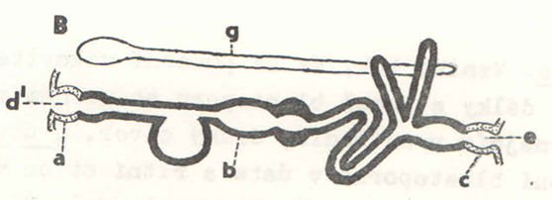
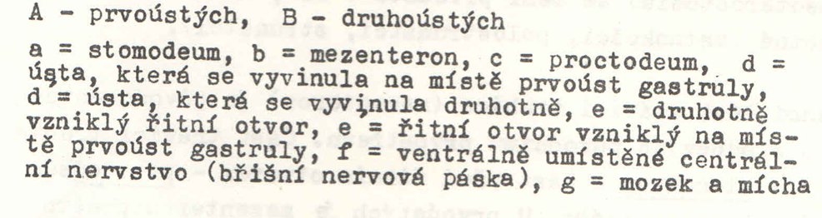
Schéma trávicí trubice
Obr. 3

Slide 8
Jaké jsou základní části trávicí trubice?
Má dva otvory: přijímací a vyvrhovací.
Trávicí trubice se dělí na tři základní části:
příjímací část = stomodeum - ektodermální původ,
střední část = mezenteron - entodermální původ,
vyvrhovací část = proctodeum - část před řitním otvorem, má ektodermální původ.

Slide 9
Jaké oddíly a přídatné žlázy má trávicí trubice?
Oddíly:
ústní otvor, ústní dutina, hltan, jícen,
žaludek různého tvaru funkce (žláznatý, svalnatý),
různě členěné střevo,
konečník, řitní otvor.
Přídatné žlázy (vyúsťují do trávicí trubice):
játra, slinivka břišní,
žláza slinivkojaterní (hepatopankreas),
slinné žlázy, jedové žlázy.

Slide 10
Informační zdroje
KUBIŠTOVÁ, Iva; JŮVOVÁ, Alena. Přehled zoologie. Brno: Paido, 1984, ISBN 80-901737-4-8.
ALTMANN, Antonín; KUBÍKOVÁ, Marie, Biologický náčrtník – zoologie. Praha: SPN, 1971.
KNOZ, Jan. Obecná zoologie II. Praha: SPN, 1979, ISBN 17-117 79.
Obr. 1: převzato z ALTMANN, Antonín; KUBÍKOVÁ, Marie, Biologický náčrtník – zoologie. Praha: SPN, 1971.
Obr. 2: SHINJI. http://commons.wikimedia.org [online]. [cit. 11.9.2012]. Dostupný podle licence Creative commons na WWW: <http://commons.wikimedia.org/wiki/File:Field_of_floating_jellies.jpg?uselang=cs>.
Obr. 3: převzato z KNOZ, Jan. Obecná zoologie II. Praha: SPN, 1979, ISBN 17-117 79.

